Slide 1
Обеспечение максимальной практико-ориентированности современного учебного занятия Добрынина Н.Н. ОГБПОУ «Костромской колледж бытового сервиса»

Slide 2
Федеральный закон Об образовании в Российской Федерации
Глава 2. Статья 11. Образовательные стандарты
«… Для эффективной реализации программы модульного обучения необходимо использовать соответствующие технологии и разработки, которые помогут повысить интерес учащихся к изучаемому предмету, будут развивать у студентов такие качества, как социальная активность, коммуникабельность, умение слушать, выбирать и грамотно излагать свои мысли.»
Глава 8. Статья 68. Среднее профессиональное образование
«… Среднее профессиональное образование направлено на решение задач интеллектуального, культурного и профессионального развития человека и имеет целью подготовку квалифицированных рабочих или служащих и специалистов среднего звена по всем основным направлениям общественно полезной деятельности в соответствии с потребностями общества и государства, а также удовлетворение потребностей личности в углублении и расширении образования.»

Slide 3
Основные проблемы
на которые направлены усилия государства и педагогического сообщества:
проблемы входа в профессию (отсутствие мотивированности на профессию);
проблемы подготовки (несоответствие профессиональной компетентности выпускников современному уровню развития производства);
проблемы удержания в профессии (низкий процент трудоустройства выпускников по профессии).

Slide 4
Реализация принципов ФГОС ведет к качественным изменениям во всей системе образования, включая формы и методы организации образования, роль преподавателей и студентов в учебном процессе.
Наиболее актуальной является разработка и внедрение в учебный процесс педагогических технологий, повышающих интенсивность, качество, уровень мотивации, привлекательность процесса познания.

Slide 5
Технология практико-ориентированного обучения
это специальный набор форм, методов, способов, приёмов обучения и воспитательных средств, представляющих собой целенаправленные педагогические процедуры, которые обеспечивают высокий уровень готовности к осуществлению практической деятельности.

Slide 6
Технология практико-ориентированного обучения
Цель
формирование у учащихся умений и навыков практической работы, необходимых сегодня в разнообразных сферах социальной и профессиональной практики.

Slide 7
Основные черты практико-ориентированного подхода
усвоение учебной информации через практическое применение знаний и умений в типичных и нестандартных ситуациях
междисциплинарный характер обучения, ориентированный на решение учебных ситуаций, максимально приближенных к реальным, профессиональным
формирование профессионального опыта студентов через их «погружение» в профессиональную среду в ходе практических занятий
использование профессионально-ориентированных технологий обучения
создание условий для постепенного «наращивания» профессиональной квалификации – от формирования типовых профессиональных действий до продуктивной творческой деятельности

Slide 8
Принципы организации практико-ориентированного обучения
мотивационное обеспечение учебного процесса;
связь обучения с практической деятельностью;
сознательность и активность учащихся в обучении, деятельностный подход.

Slide 9
Традиционная дидактическая триада
Традиционная дидактическая триада при деятельностно-компетентностном подходе
Опыт деятельности
Умения
Навыки
Знания
Знания
Умения
Навыки

Slide 10
«Скажи мне - и я забуду. Покажи мне - и я запомню. Дай мне действовать самому - и я научусь»
(Конфуций)

Slide 11
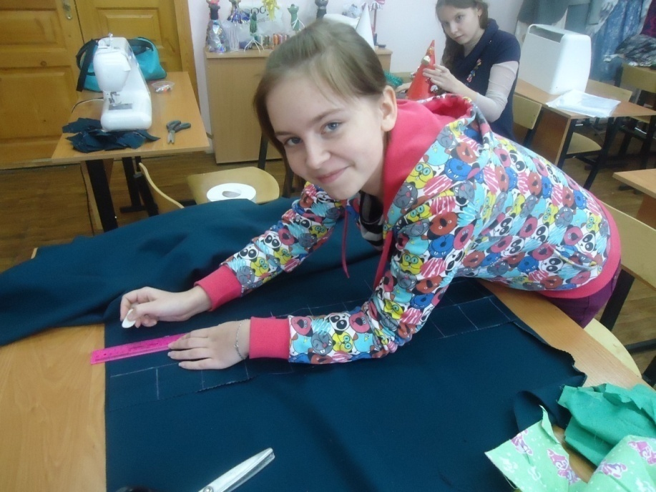
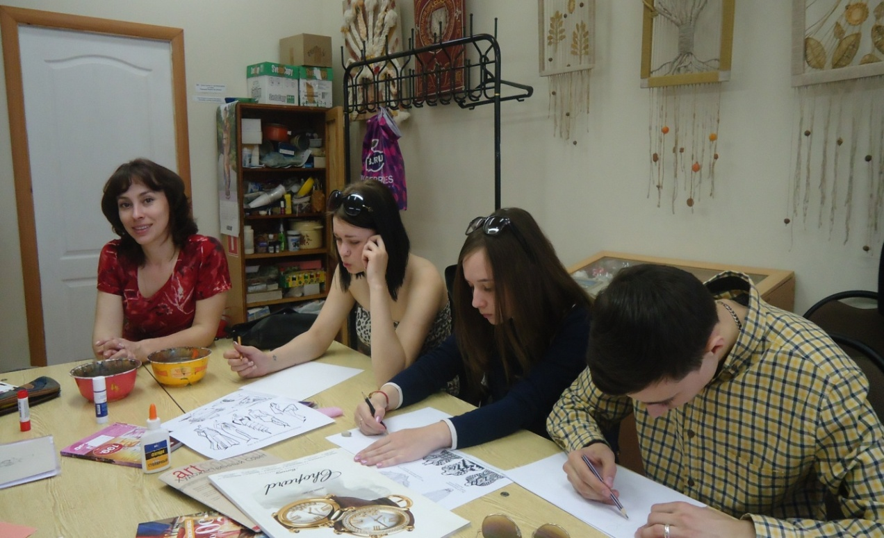
Практико-ориентированные технологии предоставляют свободу в выборе образовательного маршрута, методов и форм передачи необходимой информации.
Одно из основных достоинств данной технологии состоит в том, что она является гибкой в перестройке структур и содержания профессионального обучения.

Slide 12
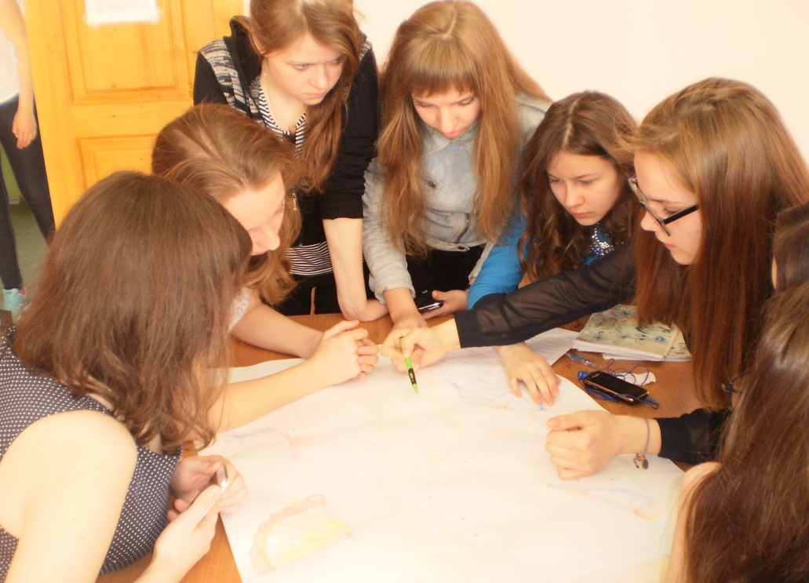
Практические методы обучения
это упражнения, лабораторные работы, исследовательские работы, метод проектов, дискуссионный метод, дидактические игры,
кейс-метод, мозговой штурм, круглый стол, экскурсии, имитационные занятия с представителями сферы труда и тд.

Slide 13
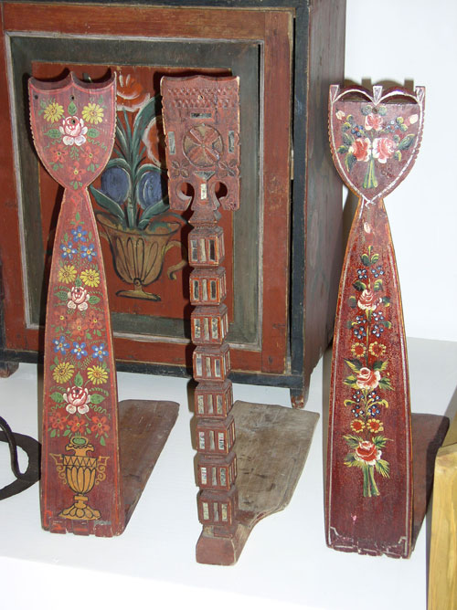
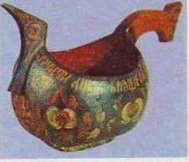
Тема работы: «Костромская двухцветная кистевая роспись как творческий источник в дизайне»

Slide 14
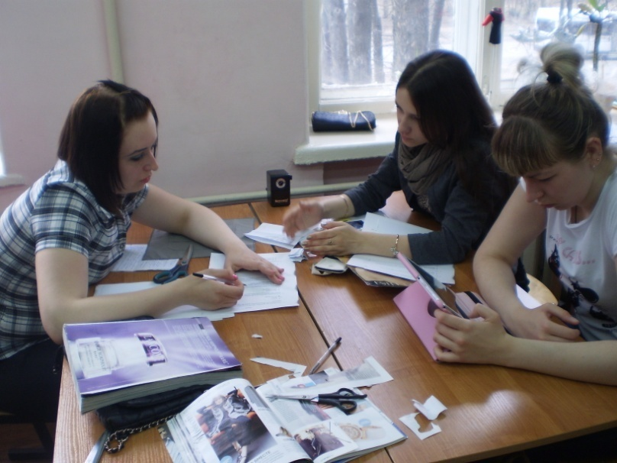
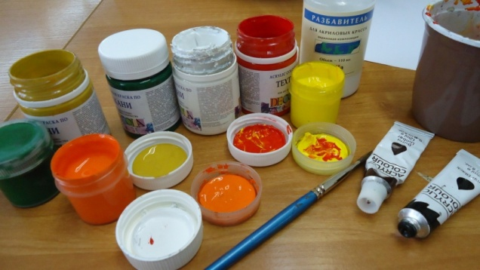
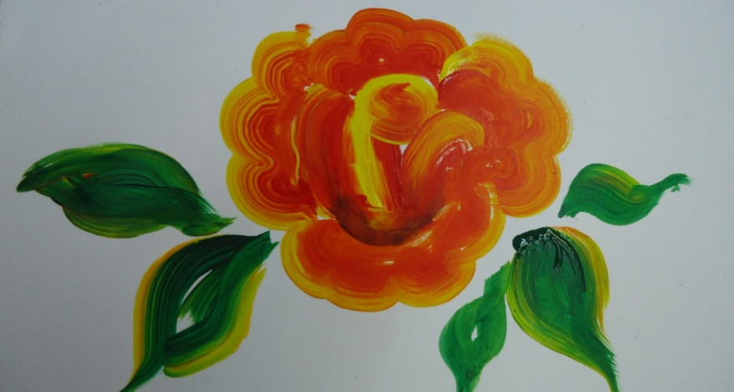
Наработка теоретического материала и практического опыта
Студенты в качестве исследователей

Slide 15
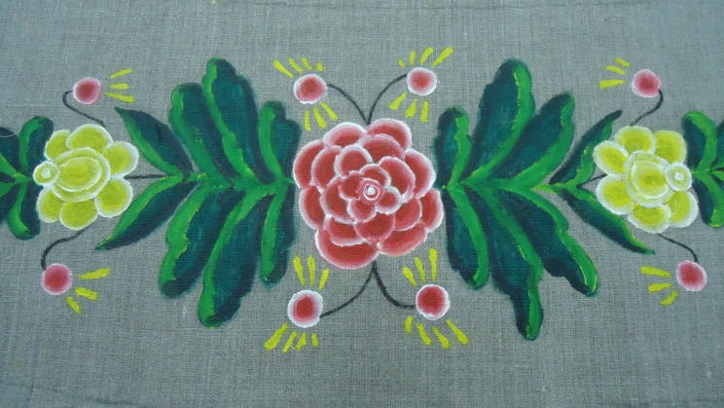
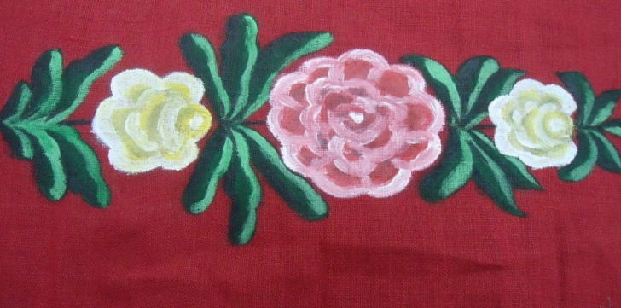
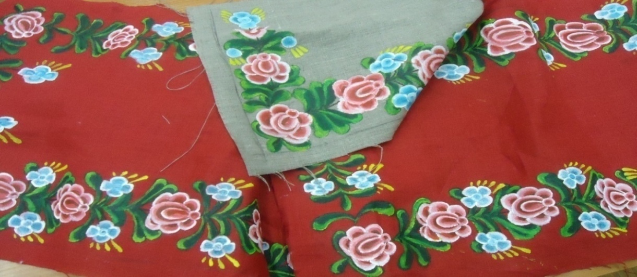
Разработка элементов росписи деталей
Студенты в качестве мастеров художественной росписи

Slide 16
Разработка эскизов моделей
Студенты в качестве модельера одежды

Slide 17
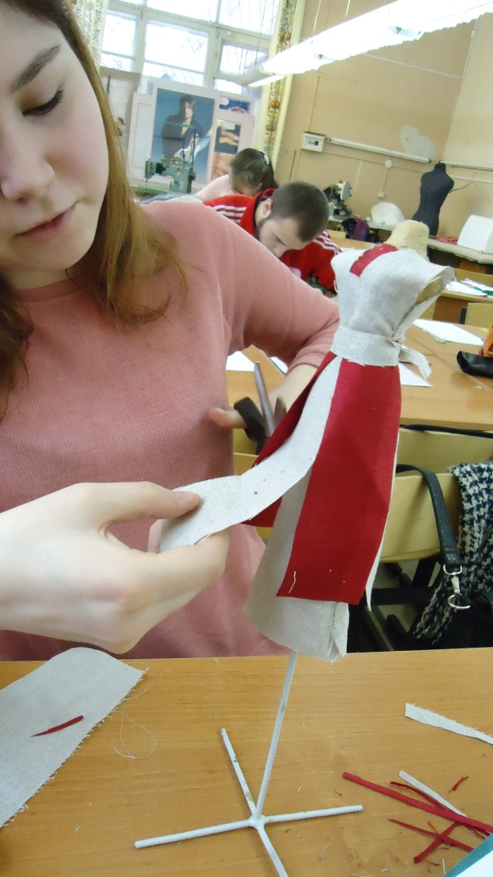
Разработка макетов изделия на масштабном манекене

Slide 18
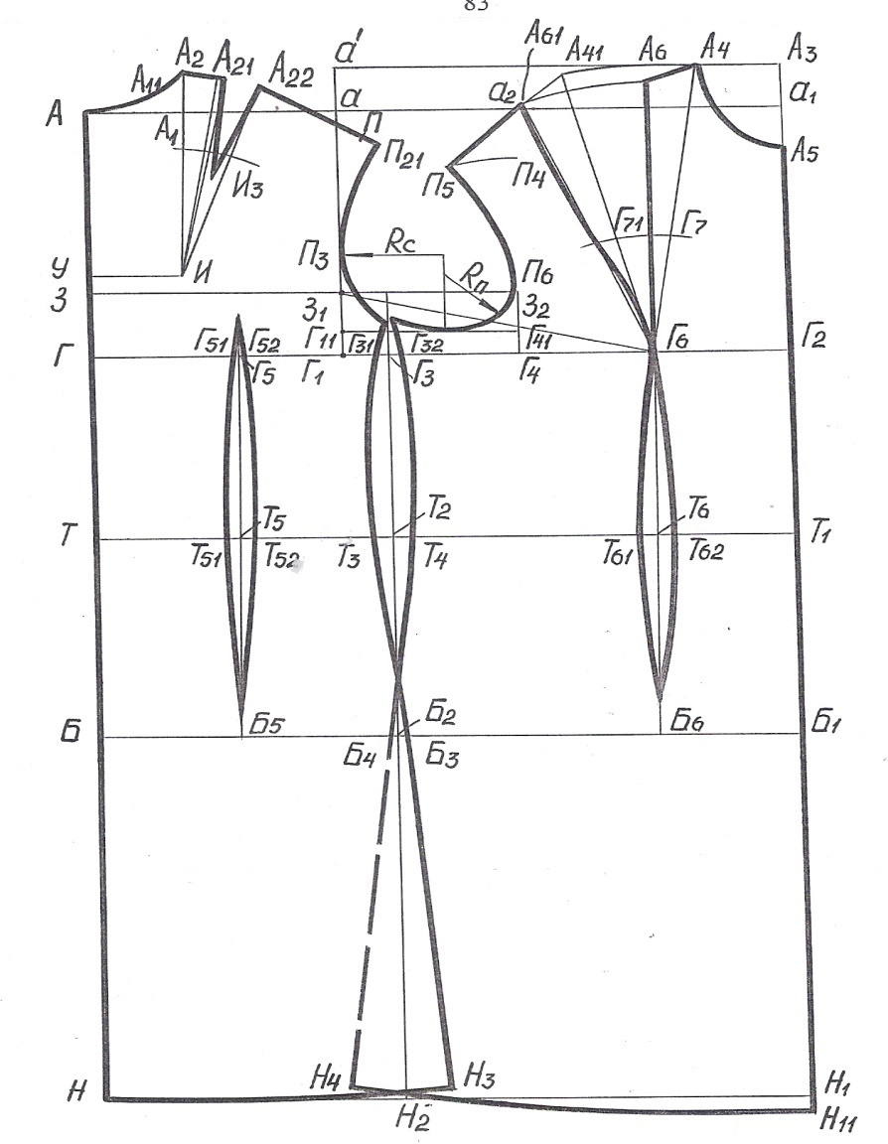
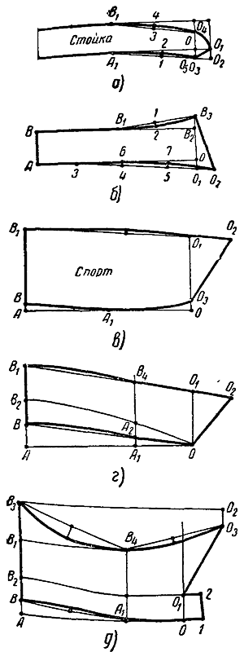
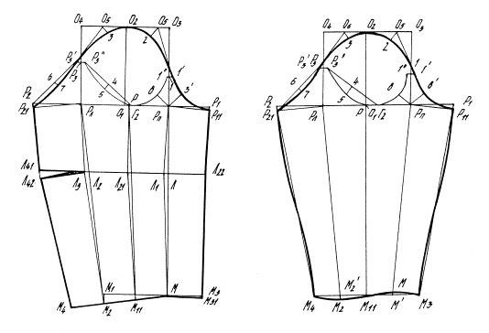
Разработка чертежей конструкции проектируемых изделий
Студенты в качестве конструктора

Slide 19
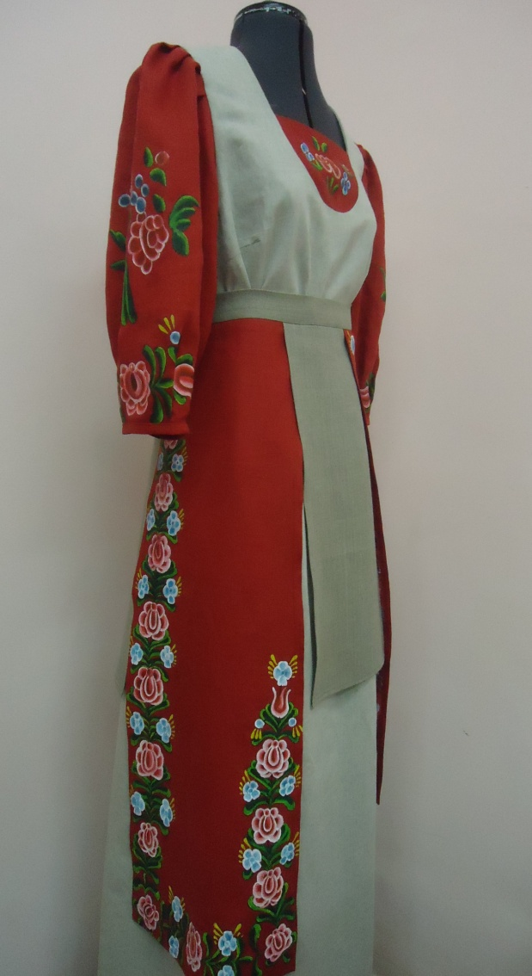
Изготовление модели одежды
Студенты в качестве технолога

Slide 20
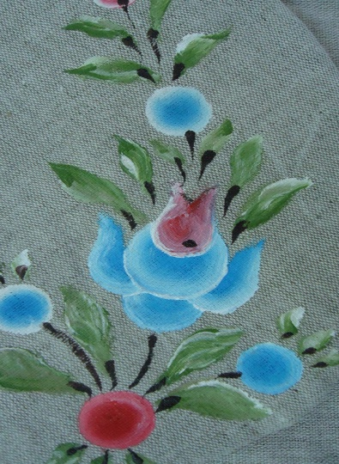
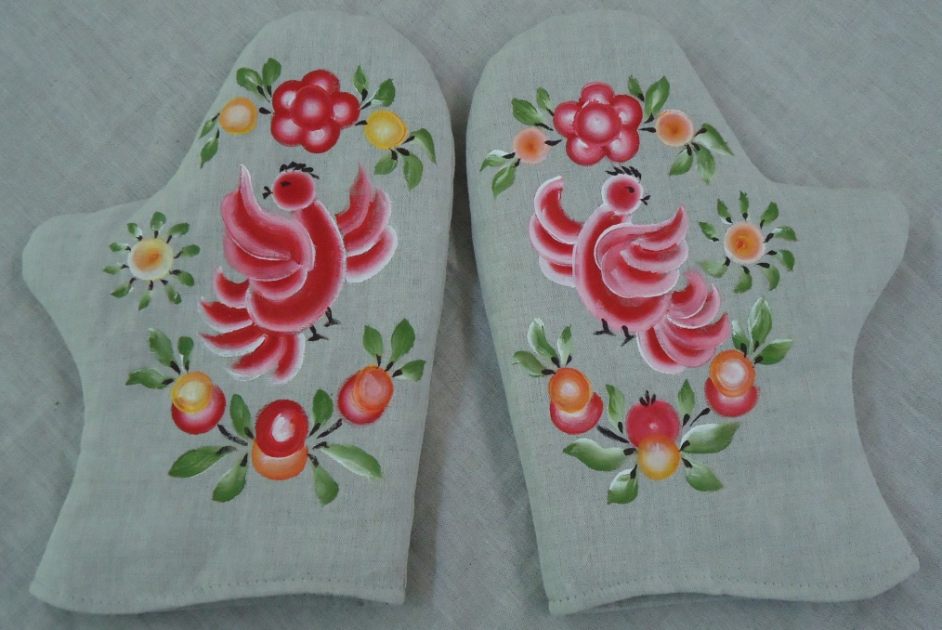
Предметы быта

Slide 21
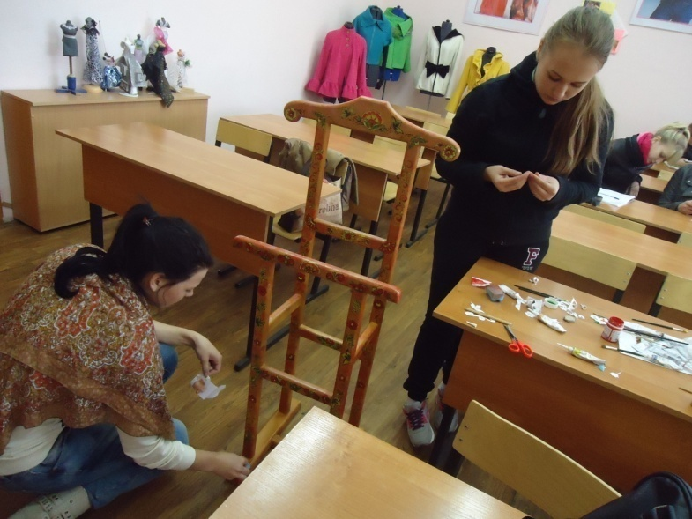
Предметы интерьера

Slide 22
Практическая деятельность учащихся направлена на выработку:
самостоятельных исследовательских умений
творческих способностей
развивает логическое мышление
объединяет знания, полученные в ходе учебного процесса
приобщает к конкретным жизненно важным проблемам
развивает коммуникативные умения

Slide 23
Роль преподавателя
Из носителя готовых знаний он превращается в организатора познавательной, исследовательской деятельности. Возрастает роль компетентности педагога:
освоение современных образовательных технологий профессионального обучения;
организация и методическое обеспечение студентов для самостоятельной работы;
подготовка фонда оценочных средств, тестовых заданий разного уровня, комплекта индивидуальных заданий с производственными ситуациями;
проектирование, моделирование деятельности студентов;
проектирование индивидуальных образовательных программ;
организация практико-ориентированных занятий;
моделирование проблемных ситуаций.

Slide 24
Сегодня само профессиональное образование становится практико-ориентированным.
Такое обучение уже не будет подготовкой к будущей профессиональной деятельности, а станет осознанным профессиональным действием.
Практико-ориентированные технологии способствуют формированию конкурентоспособного специалиста, обладающего достаточным уровнем компетенции, способного быстро адаптироваться к постоянно меняющимся условиям производственного процесса.

Slide 25
Спасибо за внимание!

